Slide 1
Prezentacja z NAD2

Slide 2
Plan prezentacji
Wstęp
Analiza
Podsumowanie

Slide 3
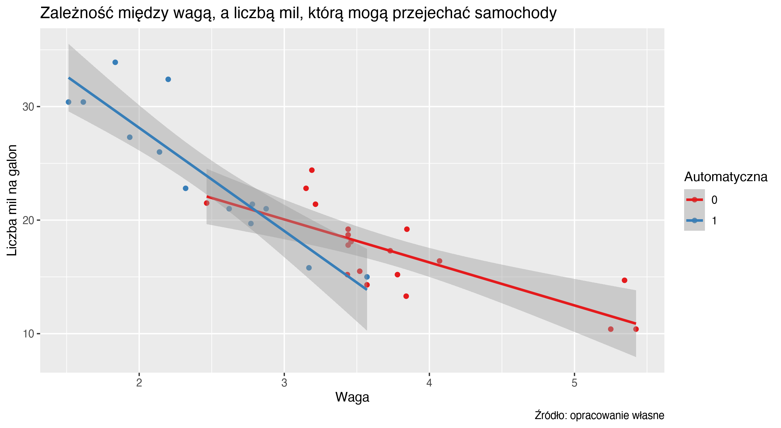
Wykres zależnosci między wagą, a liczbą mil/galon

Slide 4
Wykres (edytowalny)
Zależność między wagą, a liczbą mil, którą mogą przejechać samochody
30
Automatyczna
Liczba mil na galon
0
20
1
10
2
3
Waga
4
5
Źródło: opracowanie własne

Slide 5
Tabela z danymi
mpg | cyl | disp | hp | drat
21.0 | 6 | 160.0 | 110 | 3.90
21.0 | 6 | 160.0 | 110 | 3.90
22.8 | 4 | 108.0 | 93 | 3.85
21.4 | 6 | 258.0 | 110 | 3.08
18.7 | 8 | 360.0 | 175 | 3.15
18.1 | 6 | 225.0 | 105 | 2.76
14.3 | 8 | 360.0 | 245 | 3.21
24.4 | 4 | 146.7 | 62 | 3.69
22.8 | 4 | 140.8 | 95 | 3.92
19.2 | 6 | 167.6 | 123 | 3.92

Slide 6
Dziękuję za uwagę

